Slide 1
Chap13. 객체 종류
DATA DICTIONARY,TABLE,INDEX,VIEW,SEQUENCE,SYNONYM

Slide 2
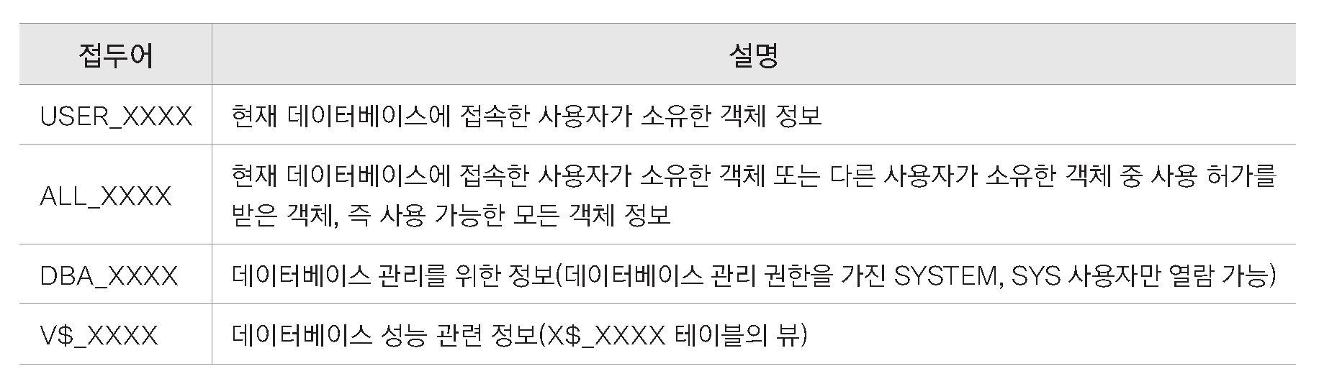
13-1 데이터베이스를 위한 데이터를 저장한 데이터사전(DATA DICTIONARY)
데이터 사전이란?(일반테이블은 USER TABLE)
데이터베이스를 구성하고 운영하는데 필요한 정보
데이터베이스 생성 시점에 자동 생성
BASE TABLE이라고도 함(테이블은 NORMAL TABLE)
데이터 사전 뷰를 통하여 SELECT로 조회(직접접근은 불허)

Slide 3
13-1 데이터베이스를 위한 데이터를 저장한 데이터사전
USER_ 접두어를 가진 데이터 사전
접속한 사용자가 소유한 객체 정보
ALL_ 접두어를 가진 데이터 사전
접속한 사용자가 소유하거나, 사용을 허가받은 객체 정보
DBA_ 접두어를 가진 데이터 사전
데이터베이스 관리 권한을 가진 사용자만 조회가능
V$_XXX 데이터베이스 성능 관련 정보(X$_XXX)

Slide 4
접속 계정의 사용 가능한 데이터 사전 보기 > 실습 13-1 SELECT * FROM DICT; >실습 13-2 SELECT * FROM DICTIONARY;

Slide 5
USER_접두어를 가진 데이터 사전 접속한 계정이 소유한 객체 정보를 가짐 -- 실습 13-3 SELECT TABLE_NAME FROM USER_TABLES;

Slide 6
ALL_접두어를 가진 데이터 사전 접속한 계정이 소유한 객체 정보 및 사용이 허용된 객체 정보 -- 실습 13-4 SELECT OWNER, TABLE_NAME FROM ALL_TABLES;
ALL_TABLES는 USER_TABLES에 비해 OWNER컬럼을 추가로 가짐

Slide 7
DBA_ 접두어를 가진 데이터 사전 데이터베이스 관리 권한을 가진 사용자만 조회가 가능한 객체 정보 -- 실습 13-5 SELECT * FROM DBA_TABLES; -- 실습 13-6(DBA로 접속) SELECT * FROM DBA_TABLES; >>구조는 ALL_TABLES와 같음 -- 실습 13-7 SELECT * FROM DBA_USERS WHERE USERNAME = 'SCOTT';
>>오라클 사용자 정보는 DBA_USERS에 있음

Slide 8
13-2 더 빠른 검색을 위한 인덱스
인덱스
데이터 검색 성능 향상을 위해 테이블 열에 사용하는 객체
인덱스 사용 검색방식은 INDEX SCAN, 전체 검색은 TABLE FULL SCAN방식
USER_INDEXES 데이터 사전
USER_IND_COLUMNS데이터 사전
열이 기본키 또는 고유키이면 자동 생성됨
실습 13-8 SELECT * FROM USER_INDEXES;
실습 13-9 SELECT * FROM USER_IND_COLUMNS;

Slide 9
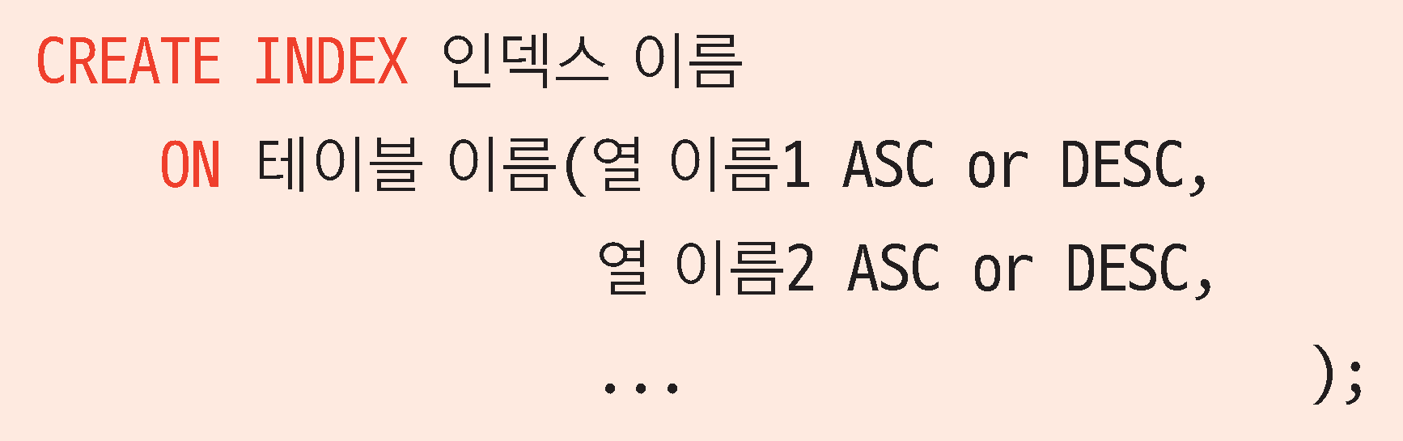
13-2 더 빠른 검색을 위한 인덱스
인덱스 생성
실습 13-10 CREATE INDEX IDX_EMP_SAL ON EMP(SAL);
실습 13-11 SELECT * FROM USER_IND_COLUMNS;

Slide 10
13-2 더 빠른 검색을 위한 인덱스
인덱스 삭제
DROP INDEX 인덱스이름
실습 13-12 DROP INDEX IDX_EMP_SAL;
실습 13-13 SELECT * FROM USER_IND_COLUMNS;

Slide 11
13-3 테이블처럼 사용하는 뷰
뷰란?
하나 이상의 테이블을 조회하는 SELECT문을 저장한 객체 (물리적 데이터 저장을 갖지 않음)
뷰의 사용 목적
편의성 : SELECT문의 복잡도 완화
보안성 : 테이블의 일부 데이터만 노출

Slide 12
13-3 테이블처럼 사용하는 뷰
뷰의 생성 SCOTT에게 VIEW생성 권한을 주어야 함 (SYSTEM이나 SYS로 접속해서 줌)
실습 13-14 SQLPLUS SYSTEM/oracle GRANT CREATE VIEW TO SCOTT;

Slide 13
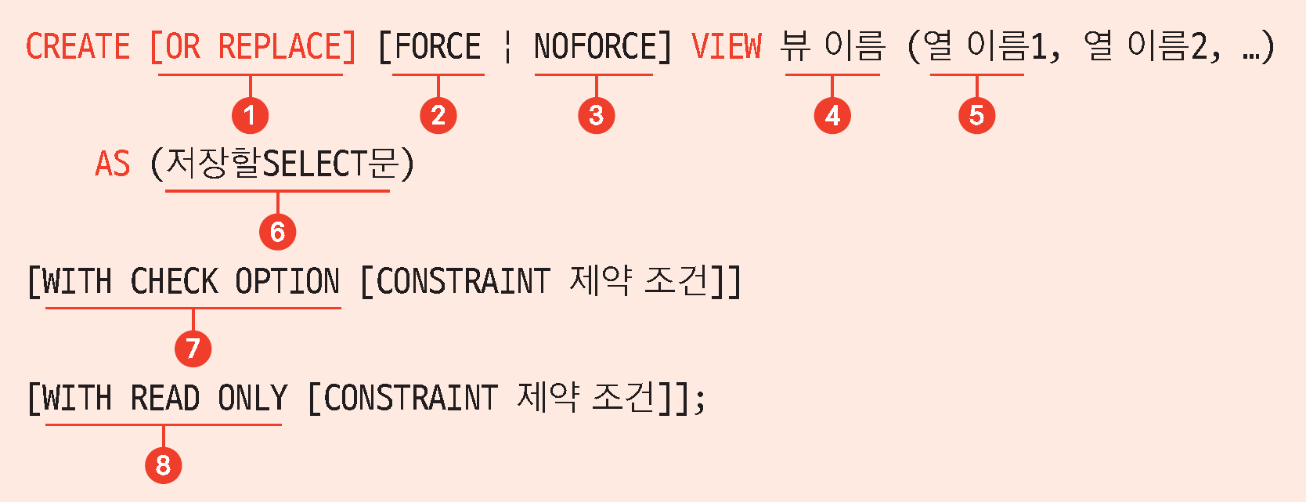
13-3 테이블처럼 사용하는 뷰
뷰의 생성

Slide 14
실습 13-15 CREATE VIEW VW_EMP20 AS (SELECT EMPNO, ENAME, JOB, DEPTNO
FROM EMP WHERE DEPTNO = 20);
실습 13-16 SELECT * FROM USER_VIEWS;
실습 13-17 SELECT VIEW_NAME, TEXT_LENGTH, TEXT FROM USER_VIEWS;
실습 13-18 SELECT * FROM VW_EMP20;

Slide 15
13-3 테이블처럼 사용하는 뷰
뷰 삭제
DROP VIEW VIEW이름;
실습 13-19 DROP VIEW VW_EMP20;

Slide 16
13-3 테이블처럼 사용하는 뷰
인라인 뷰를 사용한 TOP-N SQL문 SQL에서 일회성으로 만들어 사용하는 뷰를 인라인 뷰 라고 한다
SELECT문에서 사용하는 서브쿼리, WITH절의 SELECT문 등
실습 13-20 SELECT ROWNUM, E. * FROM EMP E;
--ROWNUM은 의사열, ROWID도 의사열로 테이블에 존재 하지는 않지만 행의 번호를 나타냄 조회된 순서대로 매겨진 번호
실습 13-21 SELECT ROWNUM, E. * FROM EMP E ORDER BY SAL DESC;
//ROWNUM은 SELECT시 매겨지므로 ORDER BY시에도 원래 번호가 안바뀜

Slide 17
인라인뷰(서브쿼리 사용 ROWNUM생성)
실습 13-22” SELECT ROWNUM, E.* FROM (SELECT * FROM EMP E ORDER BY SAL DESC) E;
--정렬된 테이블의 ROWNUM이 나옴
실습 13-23 WITH E AS (SELECT * FROM EMP ORDER BY SAL DESC) SELECT ROWNUM, E.* FROM E;
실습 13-24 SELECT ROWNUM, E.* FROM (SELECT * FROM EMP E ORDER BY SAL DESC) E WHERE ROWNUM <= 3;
실습 13-25 WITH E AS (SELECT * FROM EMP ORDER BY SAL DESC) SELECT ROWNUM, E.* FROM E WHERE ROWNUM <= 3;

Slide 18
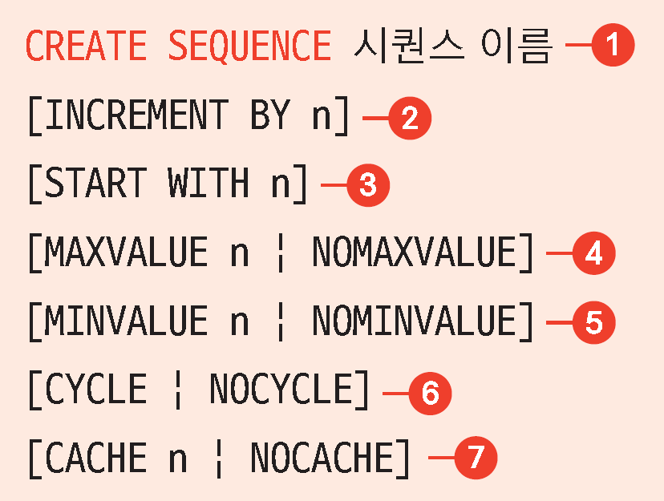
13-4 규칙에 따라 순번을 생성하는 시퀀스
시퀀스(SEQUENCE) 란?
특정 규칙의 번호 생성기(일련번호 생성)
시퀀스 생성

Slide 19
SEQUENCE실습용 테이블 만들기
실습 13-26 CREATE TABLE DEPT_SEQUENCE AS SELECT * FROM DEPT WHERE 1 <> 1;
SEQUENCE객체 만들기
실습 13-27 CREATE SEQUENCE SEQ_DEPT_SEQUENCE INCREMENT BY 10 START WITH 10 MAXVALUE 90 MINVALUE 0 NOCYCLE CACHE 2;
실습 13-28 SELECT * FROM USER_SEQUENCES;

Slide 20
13-4 규칙에 따라 순번을 생성하는 시퀀스
시퀀스 사용
CURRVAL(시퀀스 테이블의 컬럼명)
시퀀스 마지막 생성 번호
NEXTVAL(시퀀스 테이블 컬럼명)
다음 번호 생성
실습 13-29 INSERT INTO DEPT_SEQUENCE (DEPTNO, DNAME, LOC) VALUES (SEQ_DEPT_SEQUENCE.NEXTVAL, 'DATABASE', 'SEOUL'); SELECT * FROM DEPT_SEQUENCE ORDER BY DEPTNO;

Slide 21
실습 13-30 SELECT SEQ_DEPT_SEQUENCE.CURRVAL FROM DUAL;
실습 13-31 INSERT INTO DEPT_SEQUENCE (DEPTNO, DNAME, LOC)VALUES (SEQ_DEPT_SEQUENCE.NEXTVAL, 'DATABASE', 'SEOUL'); --9회반복 SELECT * FROM DEPT_SEQUENCE ORDER BY DEPTNO;

Slide 22
13-4 규칙에 따라 순번을 생성하는 시퀀스
시퀀스 수정 : ALTER ALTER SEQUENCE 시퀀스명 각 구성요소 값 변경
실습 13-32 ALTER SEQUENCE SEQ_DEPT_SEQUENCE INCREMENT BY 3 MAXVALUE 99 CYCLE;
실습 13-33 SELECT * FROM USER_SEQUENCES;

Slide 23
실습 13-34(시퀀스 수정후 적용) INSERT INTO DEPT_SEQUENCE (DEPTNO, DNAME, LOC) VALUES (SEQ_DEPT_SEQUENCE.NEXTVAL, 'DATABASE', 'SEOUL'); SELECT * FROM DEPT_SEQUENCE ORDER BY DEPTNO; 실습 13-35 INSERT INTO DEPT_SEQUENCE (DEPTNO, DNAME, LOC) VALUES (SEQ_DEPT_SEQUENCE.NEXTVAL, 'DATABASE', 'SEOUL'); SELECT * FROM DEPT_SEQUENCE ORDER BY DEPTNO;

Slide 24
13-4 규칙에 따라 순번을 생성하는 시퀀스
시퀀스 삭제 : DROP DROP SEQUENCE 시퀀스명; 실습 13-36 DROP SEQUENCE SEQ_DEPT_SEQUENCE; SELECT * FROM USER_SEQUENCES;

Slide 25
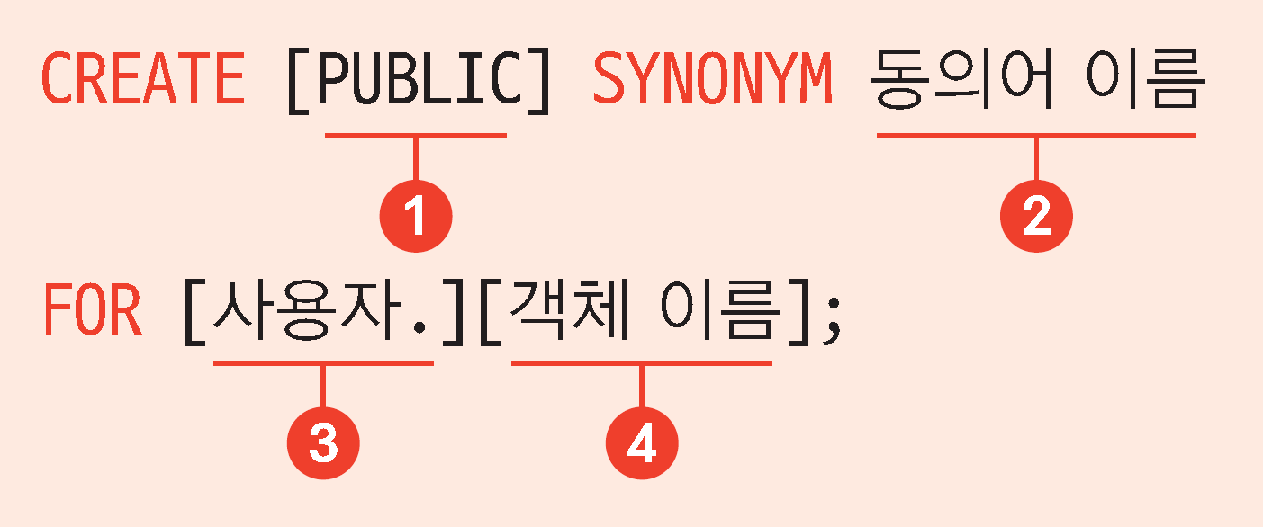
13-5 공식 별칭을 지정하는 동의어
동의어(SYNONYM)란?
객체 이름 대신 사용할 수 있는 다른 이름 부여 객체
1번 : 모든 사용자가 사용가능 하도록 함(생략시 생성한 계정만 사용)
3번 : 본래 객체 소유자(생략시 현재 접속 계정)
4번 대상 객체

Slide 26
SYNONYM권한 부여
실습 13-37 SQLPLUS SYSTEM/oracle GRANT CREATE SYNONYM TO SCOTT; GRANT CREATE PUBLIC SYNONYM TO SCOTT;
SYNONYM생성
실습 13-38 CREATE SYNONYM E FOR EMP;
실습 13-39| SELECT * FROM E;

Slide 27
13-5 공식 별칭을 지정하는 동의어
동의어 삭제 : DROP DROP SYNONYM 별칭이름;
실습 13-40 DROP SYNONYM E;

